Slide 1
实验一 Visio制作软件项目组织图、软件项目举例及案例分析
2025年2月20日

Slide 2
实验要求和说明
1. 工具：Visio 2017（及以上版本）简体中文版
2. 文件命名：
每个实验都分别存放在单独的文件夹中，压缩文件名：学号后四位_姓名_Lab1.rar
4.提交时间：2月20日前。
5.上传路径：上传ftp://121.192.180.236/上传作业/杨律青/ 24-25软件项目管理实验报告(22软件工程) /第一次实验/班级（1-3班）

Slide 3
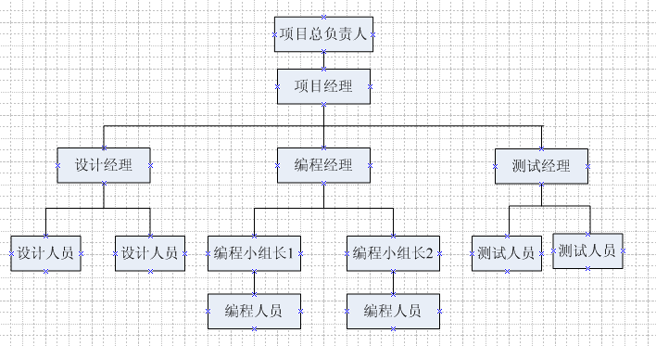
一. 某软件项目的组织结构图
以此图为准，可进行个性化修饰。再根据VISIO中的“组织结构图”形状，
画出相应的该项目的“组织结构图”。

Slide 4
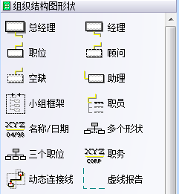
组织结构图形状

Slide 5
二. 软件项目举例
请你找出两个软件类项目，项目用到物联网技术、大数据或人工智能（特别是大模型）技术，从项目定义的有关因素进行说明。
主要包括：项目发起人（或发起机构，或投资者）、项目目标和范围、项目团队组成、项目所用到的资源和技术环境、项目开始与结束时间。
每个项目说明在300-400字之间。

Slide 6
五、项目定义涉及的因素
明确界定的
工作范围
一次性工作
团队合作
项目
预定的资源
开始日期
临时组织
明确具体的目标
结束日期

Slide 7
三. 信息系统项目案例分析
小李是国内某知名IT企业的项目经理，负责西南某省的一个企业管理信息系统建设项目的管理。
在该项目合同中，简单列出了几条项目承建方应完成的工作，据此小李自己制订了项目的范围说明书。甲方的有关工作由其信息中心组织和领导，信息中心兼任该项目的甲方经理。可是在项目实施过程中，有时是甲方的财务部直接向小李提出变更要求，有时是甲方的销售部直接向小李提出变更要求，而且有时这些要求是相互矛盾的。面对这些变更要求，小李试图用范围说明书来说服甲方，甲方却动辄引用合同的相应条款作为依据，而这些条款要么太粗、不够明确，要么小李跟他们有不同的理解。因此小李因对这些变更要求不能简单地接受或拒绝而左右为难，感到很沮丧，如果不改变这种状况，项目完成看来遥遥无期。
用300字左右,分析该项目产生的问题及原因，并简要说明如何解决该问题。

Slide 8


